Slide 1


Sistemas Lineales Dinámicos S1-2024 Capítulo 2: Señales en Sistemas Clase 2
Prof. Danny Luarte
dannyluarte@udec.cl

Slide 2

En la clase de hoy
2.3 Transformaciones sobre Señales
J. Espinoza, D. Sbarbaro, “Sistemas Lineales Dinámicos”, http://www2.udec.cl/jose.espinoza/SLD/543214_SLD_Apuntes.pdf

Slide 3
Repaso: 2.1 Introducción
Las variables en sistemas son señales que evolucionan de acuerdo a las de entrada.

Slide 4
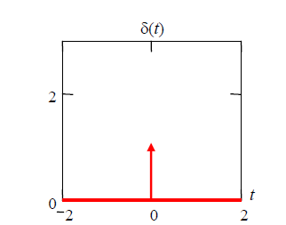
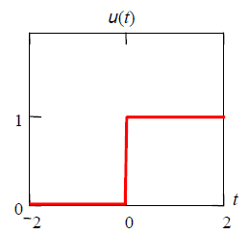
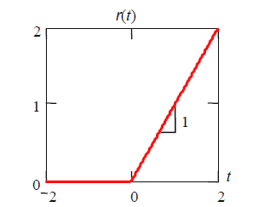
Repaso: 2.2 Señales de Prueba
Impulso: δ(t)
Escalón: u(t)
Rampa: r(t)

Slide 5
2.3 Transformaciones sobre Señales
Transformaciones Simples
Forma general:

Slide 6
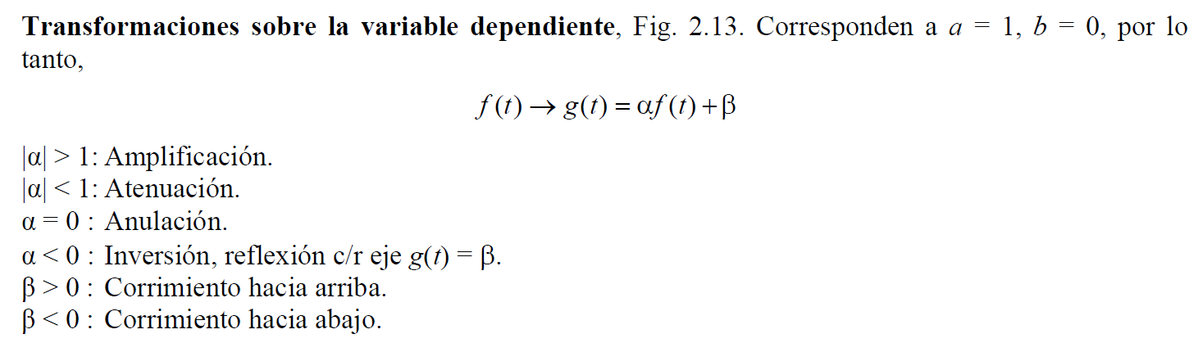
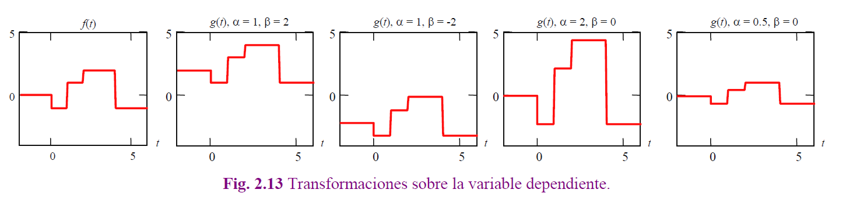
2.3 Transformaciones sobre Señales

Slide 7
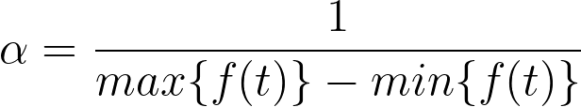
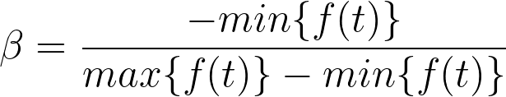
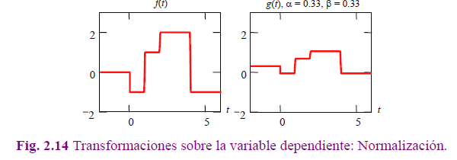
2.3 Transformaciones sobre Señales
Caso particular: Normalización (entre 0 y 1). Se cumple cuando:

Slide 8



2.3 Transformaciones sobre Señales
Nota: Si , se puede aplicar primero la transformación de escalamiento y luego aplicar la transformación de desplazamiento

Slide 9
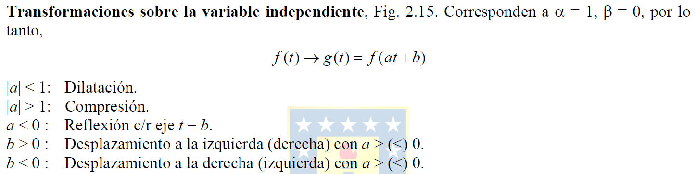
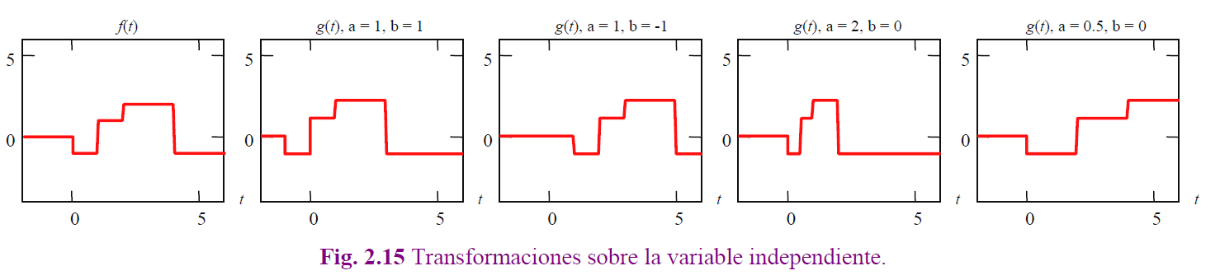
2.3 Transformaciones sobre Señales

Slide 10
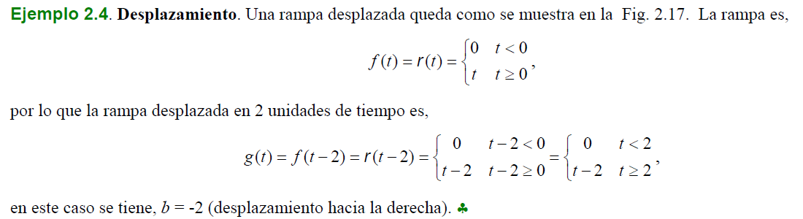
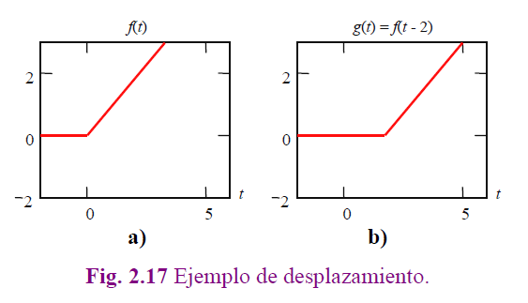
2.3 Transformaciones sobre Señales

Slide 11
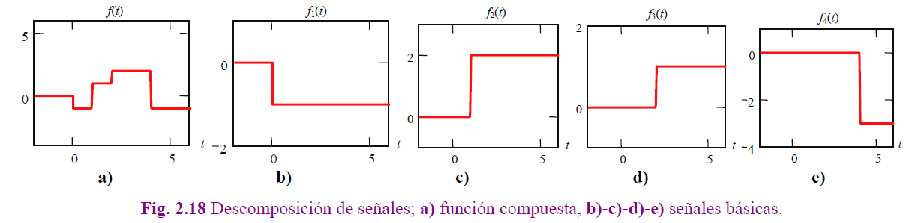
2.3 Transformaciones sobre Señales

Slide 12



2.3 Transformaciones sobre Señales
Nota: Si , se puede aplicar primero la transformación de desplazamiento y luego aplicar la transformación de escalamiento

Slide 13
2.3 Transformaciones sobre Señales
Ejercicio: Dada la señal:
x(t) = u(t − 1) + r(t − 3) − r(t − 5) − 2u(t − 5) − r(t − 7) + r(t − 8). Se pide graficar x(t/2 + 5).

Slide 14
Sistemas Lineales Dinámicos S1-2024 Capítulo 2: Señales en Sistemas Clase 2
Prof. Danny Luarte
dannyluarte@udec.cl

